Slide 1

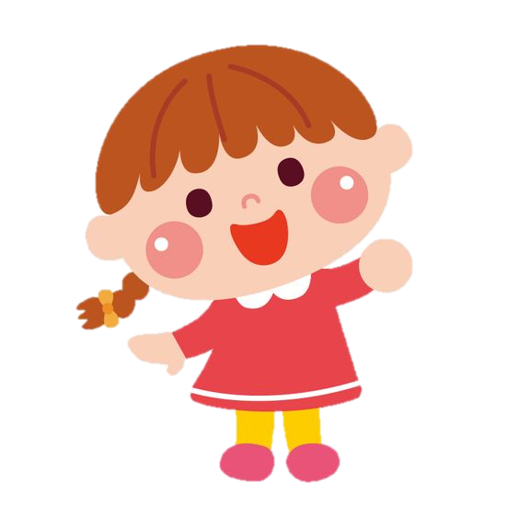


Thứ ngày…..tháng năm 2024
Công nghệ
Bài 5. Sử dụng điện thoại(tiết 4)
- Sử dụng điện thoại an toàn, tiết kiệm, hiệu quả và phù hợp với quy tắc giao tiếp.

Slide 2


Slide 3
Tình huống: Nam 11 tuổi, thường xuyên sử dụng điên thoại vào đêm khuya và sử dụng những ngôn ngữ thiếu văn hóa khi chat với bạn bè trên mạng xã hội. Theo em, Nam làm như vậy là đúng hay sai? Vì sao?

Slide 4
Đáp án:
Hành động này là sai Vì
Bé Nam thức khuya
+ Sẽ bị thiếu ngủ, mệt mỏi, uể oải.
+ Khó tập trung khi học tập, kết quả học tập sa sút.
+ Gây hại cho sức khỏe về lâu dài.
Chat thiếu văn hóa:
+ Gây mâu thuẫn, tranh cãi online.
+Ảnh hưởng đến hình ảnh bản thân và gia đình.

Slide 5
KHÁM PHÁ

Slide 6
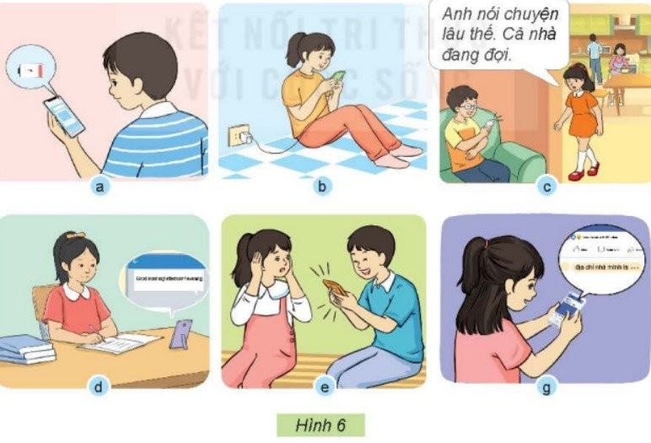
Hoạt động : Lưu ý khi sử dụng điện thoại
Hoạt động 1: Sử dụng điện thoại an toàn, tiết kiệm
    Chia lớp thành nhóm 6, các nhóm thảo luận và thực hiện nhiệm vụ như sau: Quan sát hình 6 và cho biết những hình ảnh nào thể hiện sử dụng điện thoại không an toàn không tiết kiệm theo phiếu học tập số 1.

Slide 7
Cách sử dụng điện thoại | Hình ảnh
Không an toàn
Không tiết kiệm

Slide 8
a, b, c, g
Cách sử dụng điện thoại | Hình ảnh
Không an toàn
Không tiết kiệm
e, b, c, d

Slide 9
Hoạt động : Lưu ý khi sử dụng điện thoại
Hoạt động 1: Sử dụng điện thoại an toàn, tiết kiệm
Lưu ý khi sử dụng điện thoại:
+ Không sử dụng khi đang sạc pin
+ Khỉ sử dụng khi cần thiết sử dụng với thời gian vừa phải
+ Đảm bảo an toàn bảo mật thông tin.

Slide 10
Hoạt động : Lưu ý khi sử dụng điện thoại
Hoạt động 2: Sử dụng điện thoại hiệu quả, phù hợp với quy tắc giao tiếp
Chia lớp thành 4 nhóm để thảo luận nhóm theo câu hỏi trong các tình huống sau: Hãy chọn cách giao tiếp mà em cảm thấy phù hợp nhất trong các tình huống dưới đây? Giải thích?

Slide 11
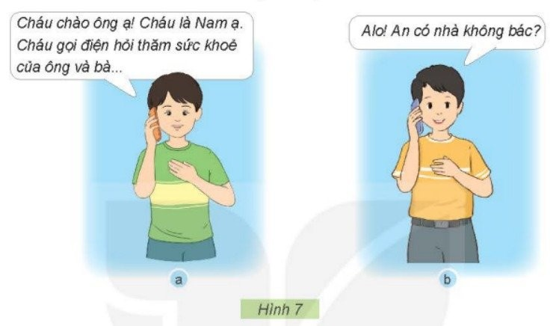
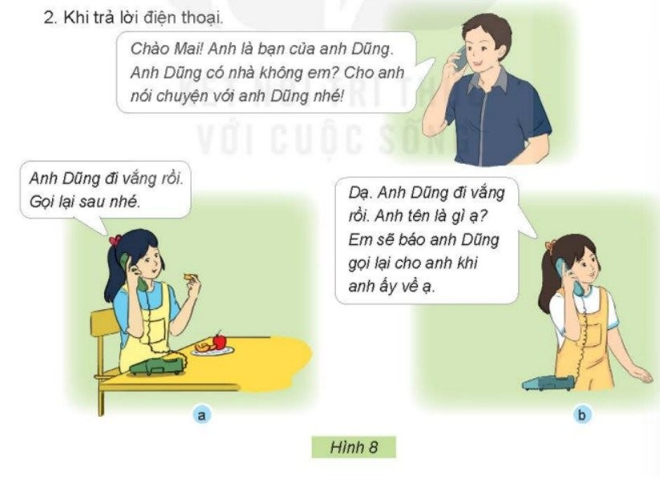
Cách giao tiếp hình a hay hơn. Vì bạn trai đã biết cách chào hỏi người lớn trước và giới thiệu tên mình và nêu được mục đích của cuộc gọi. Còn hình b thì chưa có được điều đó ứng xử chưa được tế nhị
Nhóm 1+ nhóm 2:
Nhóm 3+ nhóm 4:
Cách giao tiếp hình b hay hơn. Vì bạn nữ đã biết cách trả lời lễ phép. Còn hình a thì chưa có được điều đó ứng xử chưa được tế nhị

Slide 12
Hoạt động : Lưu ý khi sử dụng điện thoại
Hoạt động 2: Sử dụng điện thoại hiệu quả, phù hợp với quy tắc giao tiếp
  Quy tắc giao tiếp khi sử dụng điện thoại:
+ Chào hỏi xưng danh và nêu mục đích của cuộc gọi
+ Thể hiện thái độ thân thiện và lịch sử giọng nói từ tốn vừa phải
+ Không bất ngờ kết thúc cuộc gọi

Slide 13
LUYỆN TẬP

Slide 14
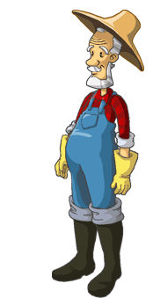





NHỔ CÀ RỐT

Slide 15
Cách chơi:
- Các em đọc kĩ câu hỏi và các phương án bác nông dân đưa ra.
- Các em chỉ được lựa chọn một trong bốn củ cà rốt trong 30s
- Chú thỏ sẽ nhổ được củ cà rốt nếu các em lựa chọn phương án đúng.

Slide 16







Câu 1. Để sử dụng điện thoại hiệu quả, bạn nên:
A : Lập kế hoạch sử dụng điện thoại hợp lý.
B : Tải xuống nhiều ứng dụng không cần thiết
C : Sử dụng điện thoại liên tục trong thời gian dài.
D : Cập nhật phần mềm thường xuyên.
A B C D

Slide 17
Câu 2. Nguyên tắc ứng xử cơ bản trong giao tiếp điện thoại là:
A : . Chia sẻ thông tin cá nhân một cách công khai.
B : Sử dụng ngôn ngữ lịch sự, tôn trọng người khác
C : . Sử dụng các từ ngữ xúc phạm, tục tĩu.
D : Không nói nhiều
A B C D

Slide 18
Câu 3. Bé Trang sử dụng điện thoại liên tục trong 3 tiếng để chơi game. Việc làm này thể hiện cách sử dụng điện thoại như thế nào?
A. Không an toàn và thiếu tiết kiệm
B. Hiệu quả.
C. Tiết kiệm.
D. An toàn.
A B C D

Slide 19

Câu 4. Ứng dụng nào sau đây giúp em học tập hiệu quả?
A : Facebook
B : Khan Academy
C : Youtube
D : Tik Tok
A B C D

Slide 20

Câu 5: Khi sử dụng điện thoại, em cần lưu ý điều gì để bảo vệ thông tin cá nhân?
A : Không bao giờ chia sẻ mật khẩu với bất kỳ ai.
B : Cẩn thận khi truy cập các trang web lạ.
C : Tránh sử dụng wifi công cộng.
D : Tất cả các ý trên.
A B C D

Slide 21
VẬN DỤNG
Chia sẻ với người thân trong gia đình về cách sử dụng điện thoại an toàn, tiết kiệm hiệu quả và phù hợp với nguyên tắc giao tiếp

Slide 22
HƯỚNG DẪN TỰ HỌC
- Ghi nhớ kiến thức trong bài.
- Hoàn thành bài tập phần vận dụng.
- Chuẩn bị bài 6

Slide 23


